Slide 1


Министерство природных ресурсов и лесопромышленного комплекса Архангельской области
О подготовке сил и средств
к пожароопасному сезону 2021 года в лесах Архангельской области
Мураев Игорь Геннадиевич –
министр природных ресурсов
и лесопромышленного комплекса
Архангельской области

Slide 2
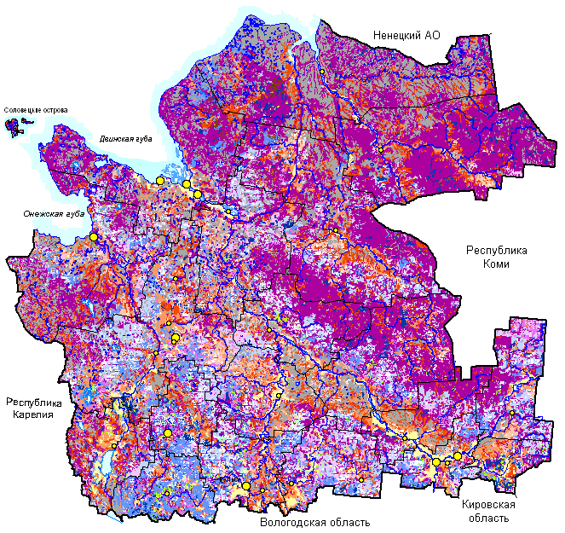
Министерство природных ресурсов и лесопромышленного комплекса Архангельской области
Структура земель, на которых расположены леса
Общая площадь лесов
29,4 млн. га
Земли лесного фонда –
28,4 млн. га (97%)
Леса на землях ООПТ –
0,7 млн.га (2%)
Леса на землях
обороны и безопасности –
0,2 млн.га (0,7%)
Леса на землях
населенных пунктов –
0,001 млн. га (0,003%)

Slide 3
Министерство природных ресурсов и лесопромышленного комплекса Архангельской области
Средневзвешанный показатель пожарной опасности по условиям погоды и количество пожаров за пожароопасный сезон
1 крупный лесной пожар на площади 265 га
93 процента лесных пожаров ликвидировано в первые сутки
54 лесных пожара на площади 360 га
2020

Slide 4
Министерство природных ресурсов и лесопромышленного комплекса Архангельской области
Подготовка к пожароопасному сезону
22.12.2020 – распоряжение Правительства Архангельской области № 555-рп
«Об итогах пожароопасного сезона 2020 года и организации мероприятий по тушению лесных пожаров в 2021 году»
27.01.2021 – итоговый сбор Архангельской территориальной подсистемы РСЧС, по итогам которой принят протокол по подведению итогов деятельности выполнения мероприятий ГО в 2020 году и постановке задач на 2021 год
29.01.2021 – утверждены Планы тушения лесных пожаров на территории лесничеств
05.03.2021 – Комплексный план основных мероприятий по организации подготовки
к пожароопасному сезону и профилактики предупреждения лесных пожаров
16.03.2021 – заседание комиссии Архангельской области по предупреждению
и ликвидации чрезвычайных ситуаций и обеспечению пожарной безопасности
18.03.2021 – утвержден Сводный план тушения лесных пожаров
4

Slide 5
Министерство природных ресурсов и лесопромышленного комплекса Архангельской области
Группировка сил и средств по Сводному плану тушения лесных пожаров на 2021 год
Привлекаемые силы и средства | Силы |  | Средства (техника)
 | человек | процент | единиц | процент
ЛПФ органов исполнительной власти субъекта РФ в области лесных отношений (ГАУ АО «Единый лесопожарный центр») | 380 | 14 | 333 | 29
ЛПФ ООПТ | 77 | 3 | 47 | 4
ЛПФ Минобороны РФ | 10 | 0,4 | 13 | 1
Лиц, использующих леса | 812 | 30 | 597 | 52
Лиц, не использующие леса (ДПК населенных пунктов и иные силы и средства ООПТ) | 719 | 27 | 68 | 6
Подразделений пожарной охраны и аварийно-спасательных формирований (МЧС, АГПС АО) | 404 | 15 | 43 | 4
Вооруженных сил РФ | 279 | 10,6 | 46 | 4
ВСЕГО: | 2681 | 100 | 1147 | 100
5

Slide 6
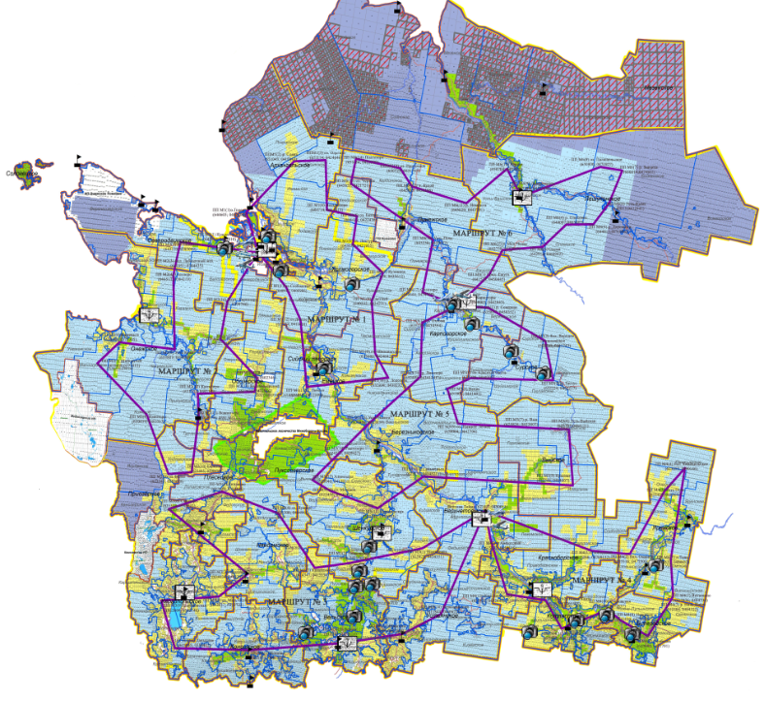


Министерство природных ресурсов и лесопромышленного комплекса Архангельской области
Мониторинг пожарной опасности в лесах
Зона наземного мониторинга
1,5 млн.га (5%)
54 маршрута
Зона авиационного мониторинга
21,2 млн.га (75%)
6 маршрутов
Зона космического мониторинга
5,7 млн.га (20%),
в том числе
зона контроля
2,5 млн.га (9%)

Slide 7
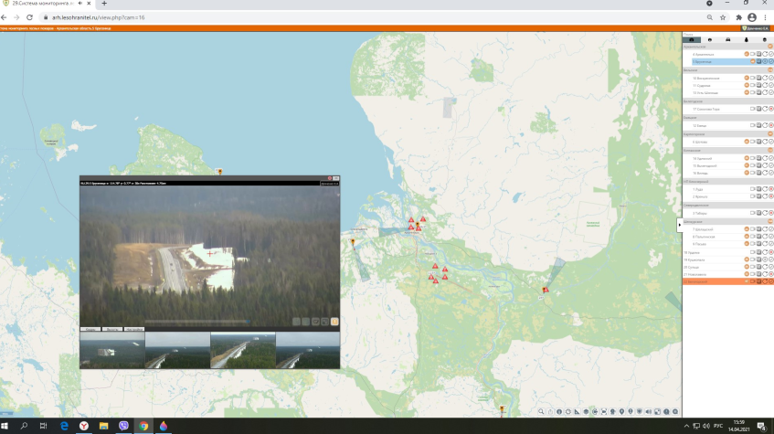
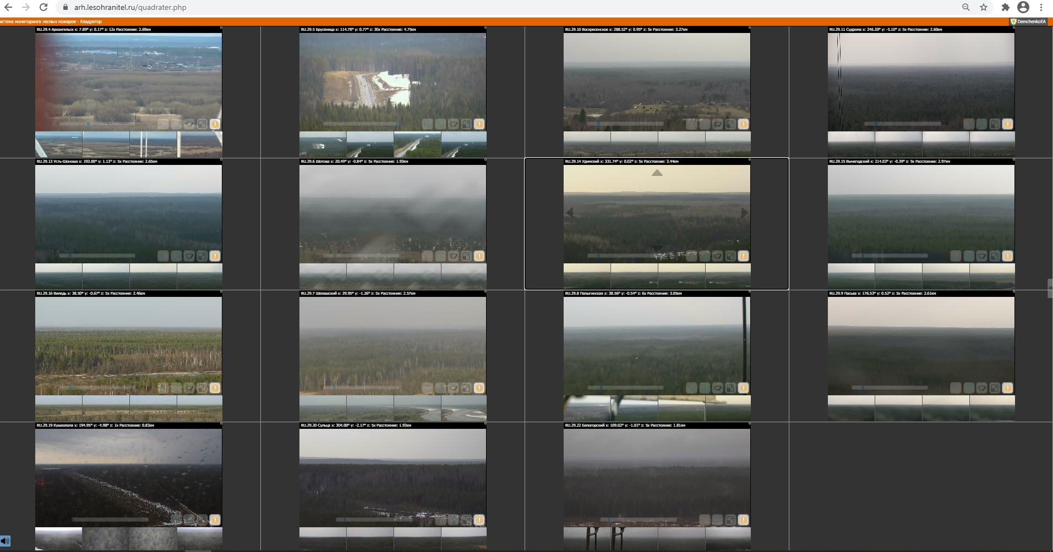
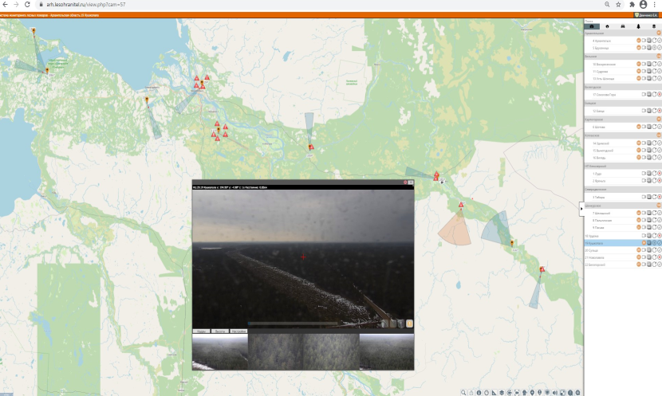
Министерство природных ресурсов и лесопромышленного комплекса Архангельской области
Мониторинг пожарной опасности в лесах
с использованием системы дистанционного мониторинга и раннего обнаружения лесных пожаров

Slide 8
Министерство природных ресурсов и лесопромышленного комплекса Архангельской области
Финансирование мероприятий
по охране лесов от пожаров
№ п/п | Финансирование | 2020 |  | 2021
 |  | субвенции федерального бюджета, млн. руб. | средства бюджета субъекта, млн. руб. | субвенции федерального бюджета, млн. руб. | средства бюджета субъекта, млн. руб.
1 | Противопожарное обустройство лесов и информационная пропаганда | 2,0 | 6,5 | 1,0 | 4,6
2 | Наземный мониторинг пожарной опасности в лесах и лесных пожаров, в том числе с использованием системы дистанционного мониторинга | 2,4 |  | 3,7
3 | Авиационный мониторинг пожарной опасности в лесах и лесных пожаров | 67,5 |  | 69,2
4 | Обеспечение средствами предупреждения и тушения лесных пожаров, содержание систем, обеспечение деятельности ГАУ АО «Единый лесопожарный центр» | 37,9 | 307,7 | 35,9 | 313,2
5 | Тушение лесных пожаров | 10,8 |  | 17,2
6 | В рамках НП «Экология» ФП«Сохранение лесов» на оснащение лесопожарной техникой и оборудованием | 35,4 | 2,7 | 48,1 | 2,6
7 | Субсидии ГАУ АО «Единый лесопожарный центр» на обучение специалистов и приобретение парашютно-пожарного оборудования |  | 7,9 |  | 6,5
 | Итого | 156,0 | 324,8 | 175,1 | 326,9
 | Всего | 480,8 |  | 502,0

Slide 9
Министерство природных ресурсов и лесопромышленного комплекса Архангельской области
Закупка техники и оборудования в рамках регионального проекта «Сохранение лесов (Архангельская область)»
Финансирование, тыс. рублей | 2019 г. | 2020 г. | 2021 г. | 2022 г. | 2023 г. | 2024 г. | Итого
Федеральный бюджет | 69,9 | 35,4 | 48,1 | 22,7 | 35,1 | нет данных | 211,2
Бюджет Архангельской области | 2,6 | 2,7 | 2,6 | 2,6 | 2,6 | нет данных | 13,2
ВСЕГО | 72,5 | 38,1 | 50,7 | 25,3 | 37,8 | нет данных | 224,4
Количество приобретаемой техники (оборудования), единиц
ВСЕГО | 117 | 43 | 16 | 68 | 151 | нет данных | 395

Slide 10
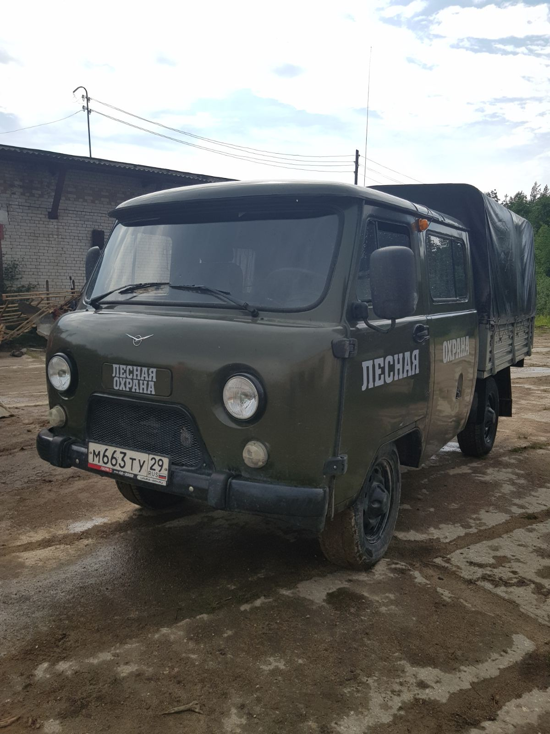
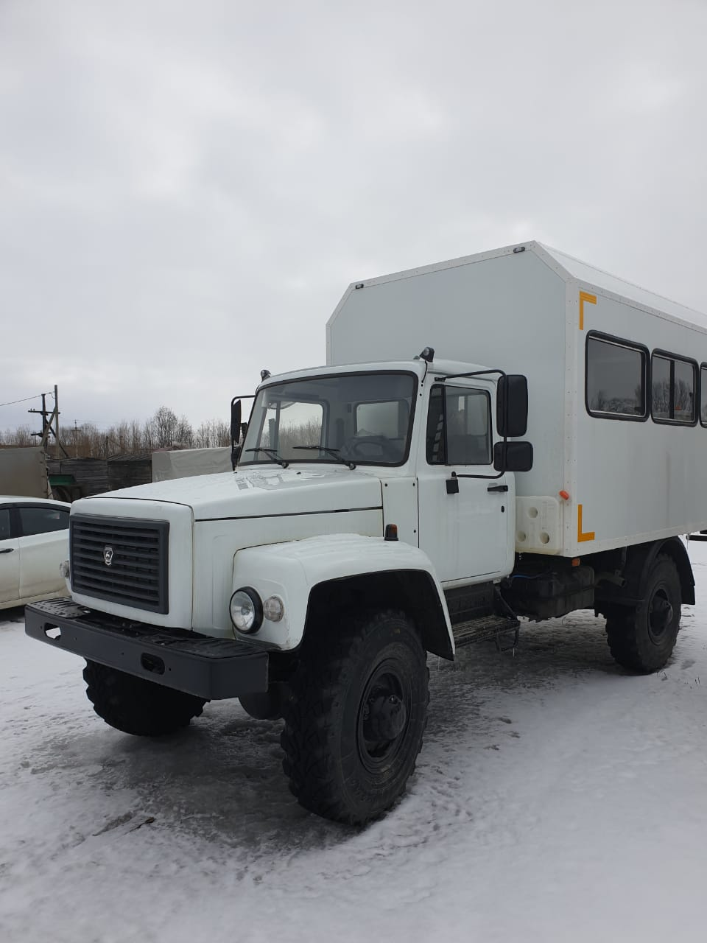
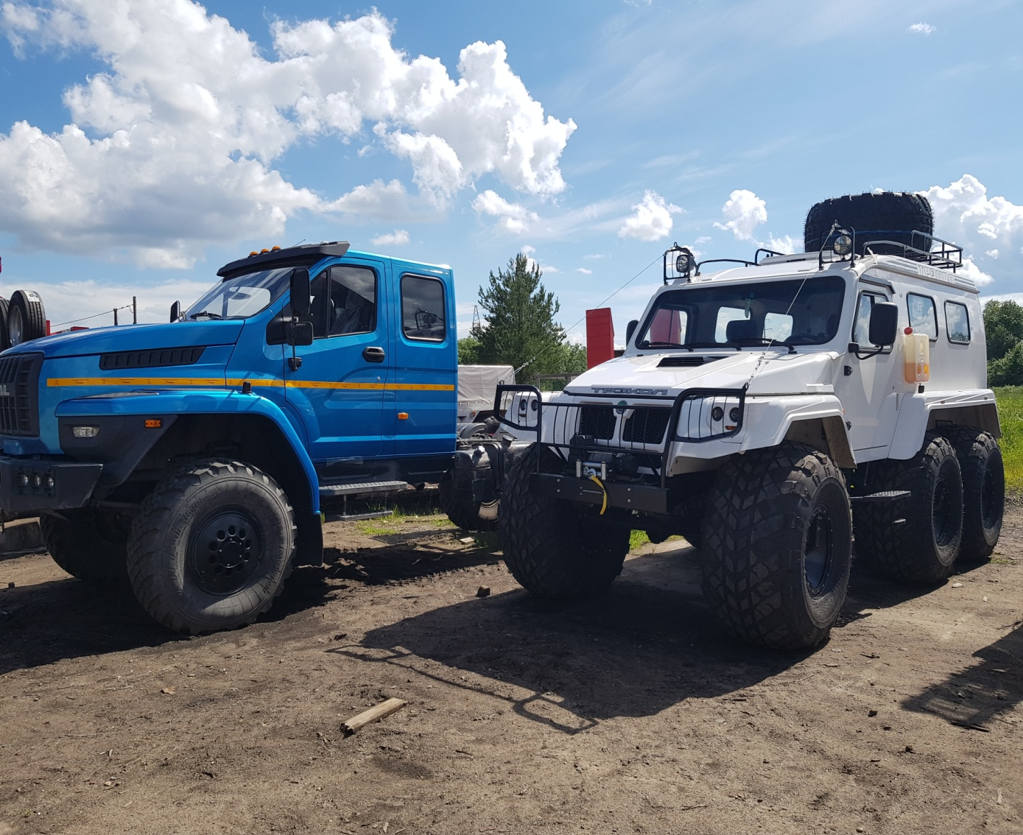
Министерство природных ресурсов и лесопромышленного комплекса Архангельской области
Закупка техники и оборудования в рамках регионального проекта «Сохранение лесов (Архангельская область)»
Вахтовый автомобиль
Автомобиль УАЗ
Тягач с тралом
ТРЭКОЛ

Slide 11
Министерство природных ресурсов и лесопромышленного комплекса Архангельской области
Подготовка
ГАУ АО «Единый лесопожарный центр»
к пожароопасному сезону
январь – март – доведение государственного задания на выполнение работ по охране лесов от пожаров и соглашений на закупку техники (оборудования) и проведение обучения;
до 1 апреля – заключение договоров на оказание авиационных услуг и предоставление метеорологической информации, обеспечение технической готовности средств пожаротушения;
до 15 апреля – формирование списков кандидатов на должности лесных пожарных на временной основе на пожароопасный сезон;
до 30 апреля – проведение воздушных тренировок работников парашютно (десантной)-пожарной службы и контрольно-проверочных полетов лётчиков-наблюдателей;
с 1 мая - обеспечение круглосуточного режима работы региональной диспетчерской службы лесного хозяйства.
11

Slide 12
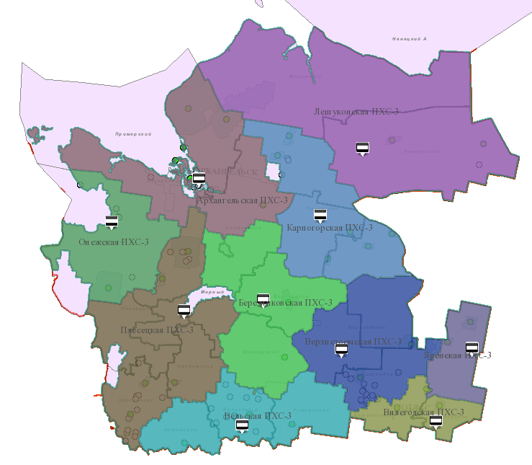
Министерство природных ресурсов и лесопромышленного комплекса Архангельской области
Подготовка
ГАУ АО «Единый лесопожарный центр»
к пожароопасному сезону
10 пожарно-химических станций 3 типа
2 пункта сосредоточения пожарного инвентаря
9 авиаподразделений
12

Slide 13
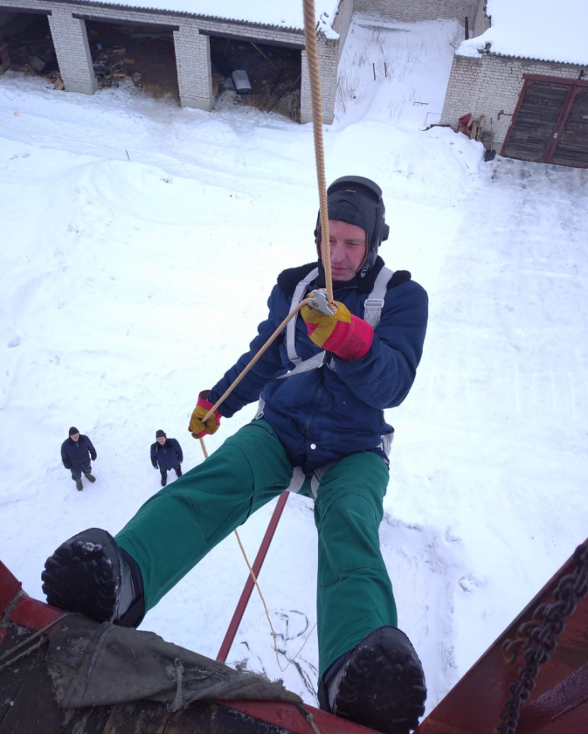
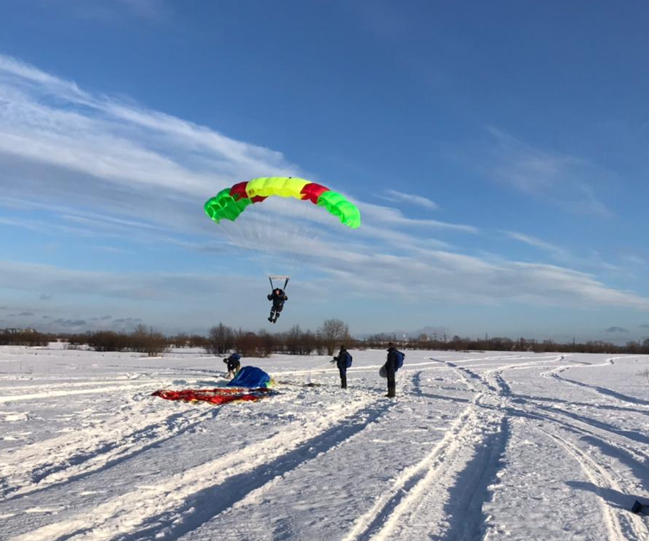
Министерство природных ресурсов и лесопромышленного комплекса Архангельской области
Подготовка
ГАУ АО «Единый лесопожарный центр»
к пожароопасному сезону
Отработка спуска
с вышки – тренажера
со спусковым устройство КС-К
Воздушная тренировка перед сезоном
на парашютной системе Лесник-3
13

Slide 14
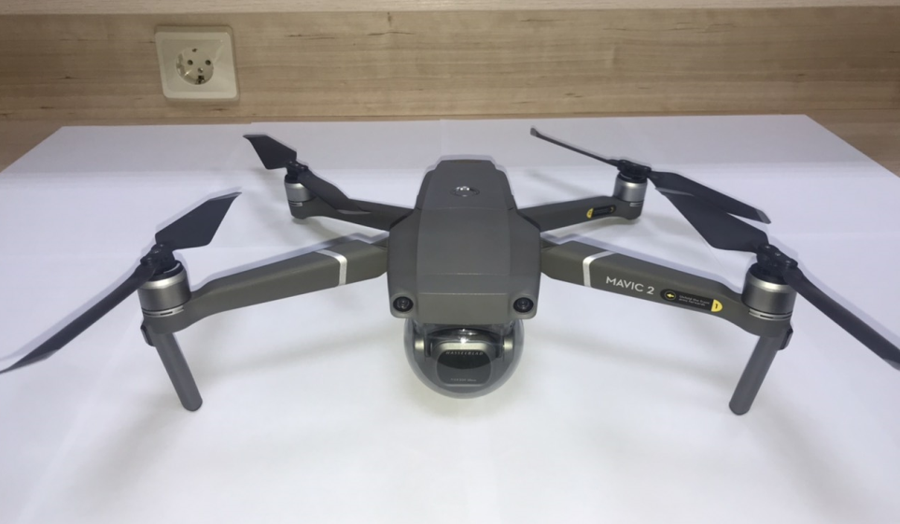
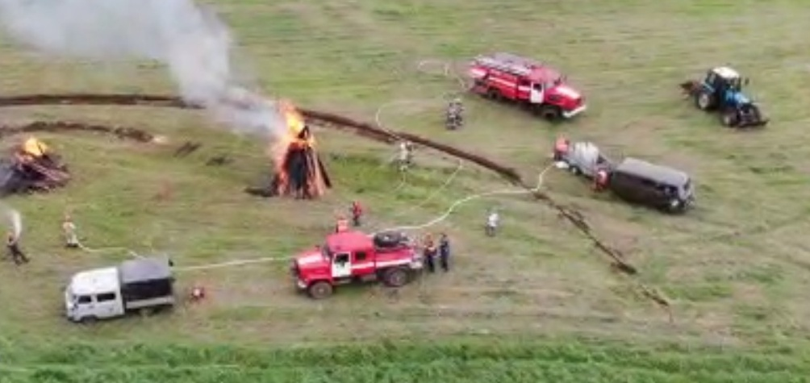
Министерство природных ресурсов и лесопромышленного комплекса Архангельской области
Подготовка
ГАУ АО «Единый лесопожарный центр»
к пожароопасному сезону
4 квадрокоптера
-беспилотника
Вид с квадрокоптера
14

Slide 15
Министерство природных ресурсов и лесопромышленного комплекса Архангельской области
БЛАГОДАРЮ
ЗА ВНИМАНИЕ

